Slide 1


‘
함
께
’
북
이
온
앤
온
2021 SKKU AI x Bookathon 수필 쓰기 대회

Slide 2





목
차
01
02
03
04
05
데이터 수집
데이터 전처리
데이터 선정
모델 학습
수필 생성

Slide 3
데
이
터
수
집

Slide 4
‘함께＇ 북이온앤온
데
이
터
수
집
데이터 수집 시 고려사항
학습에 얼마나 필요할 지 알 수 없으니 데이터 양은 되도록 많이
좋은 품질의 데이터를 어떻게 선별할지
주어진 과제와 맞는 데이터는 무엇인지
데이터 저작권 문제가 대회 규정과 어긋나지 않는지

Slide 5
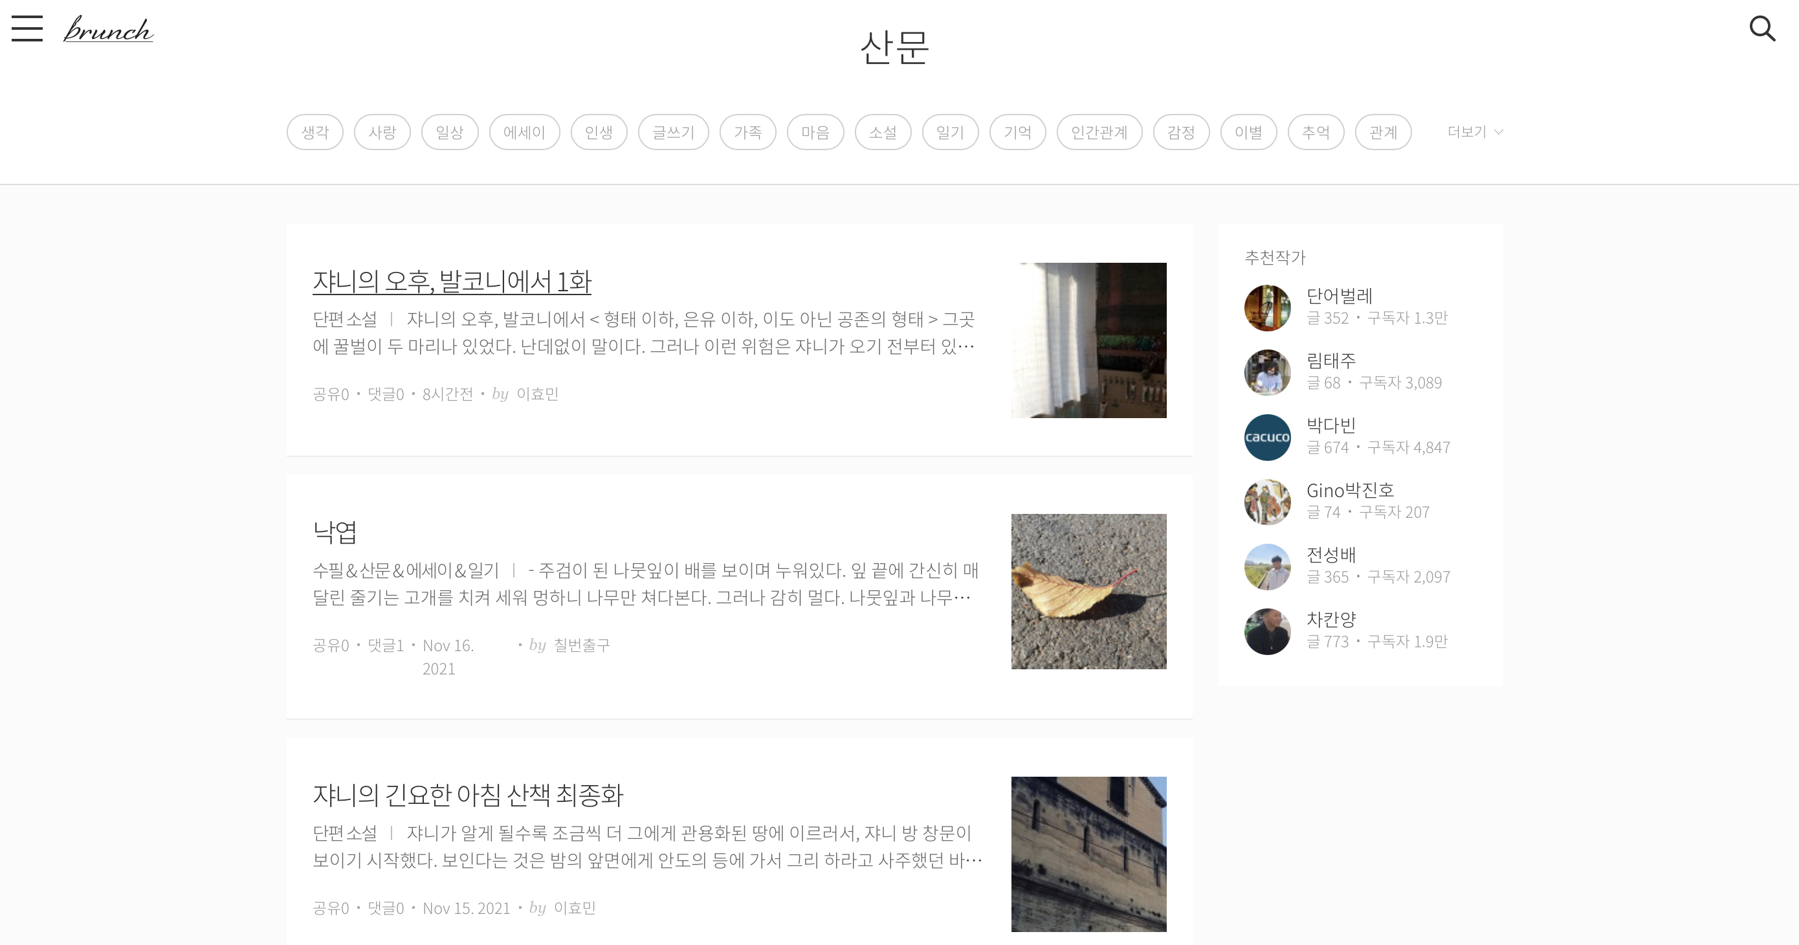
‘함께＇ 북이온앤온
데
이
터
수
집
selenium 활용
중복 제거 후 약 29,000개 문서 수집
브런치 – 감성 에세이

Slide 6
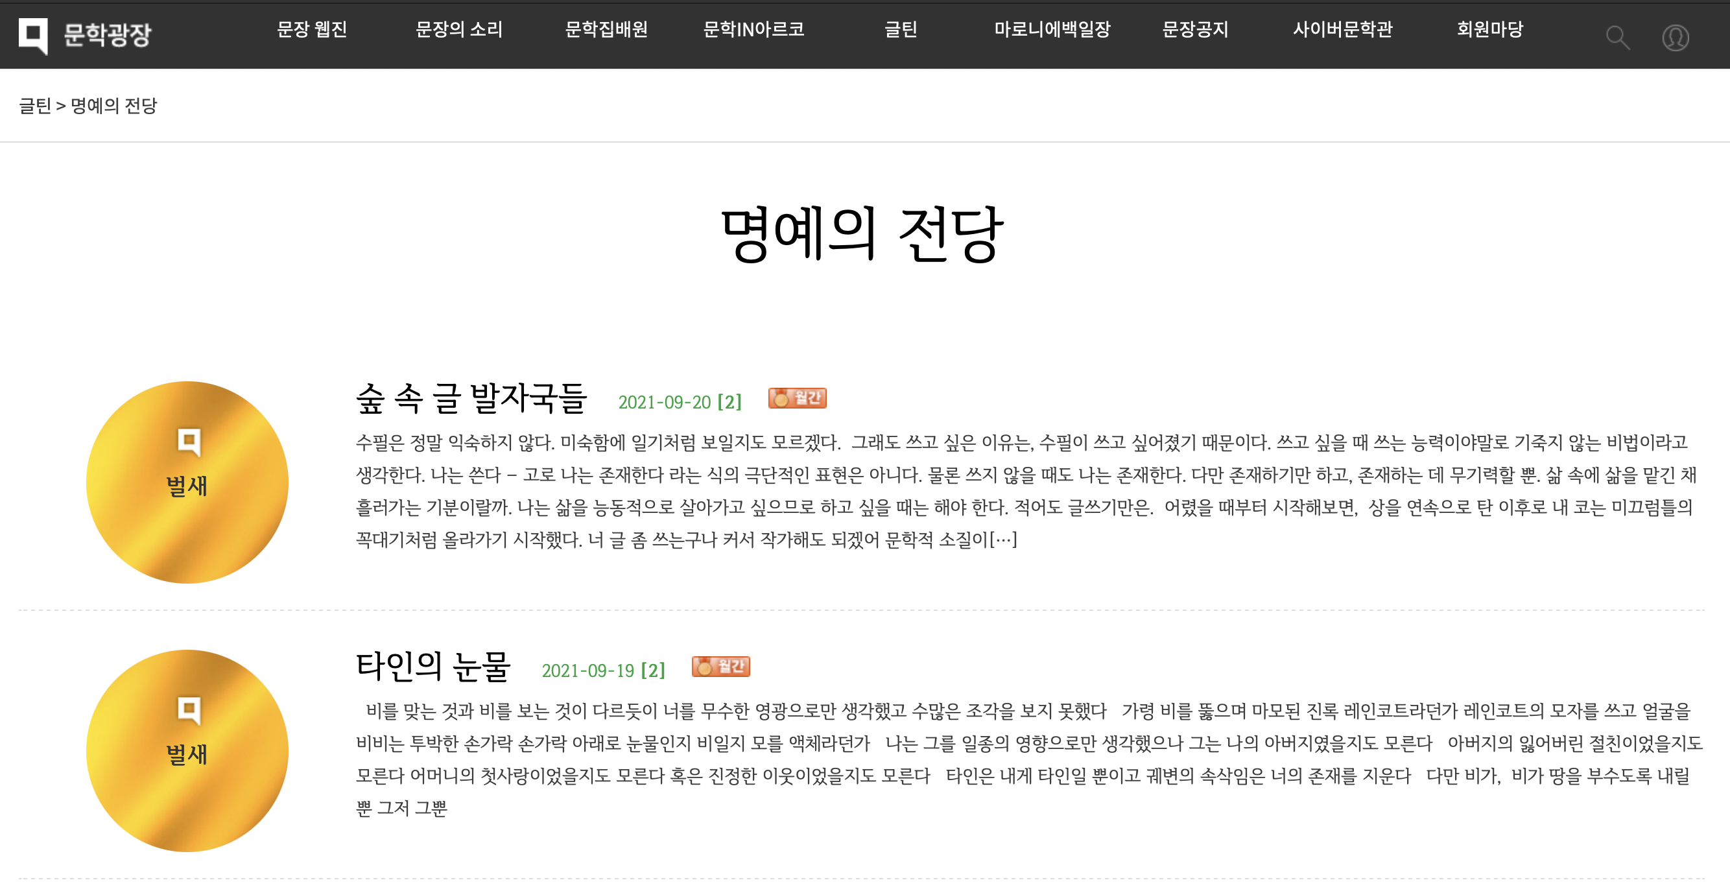
‘함께＇ 북이온앤온
데
이
터
수
집
scrapy 활용
약 100개 문서 수집
2) 글틴 – 명예의 전당

Slide 7
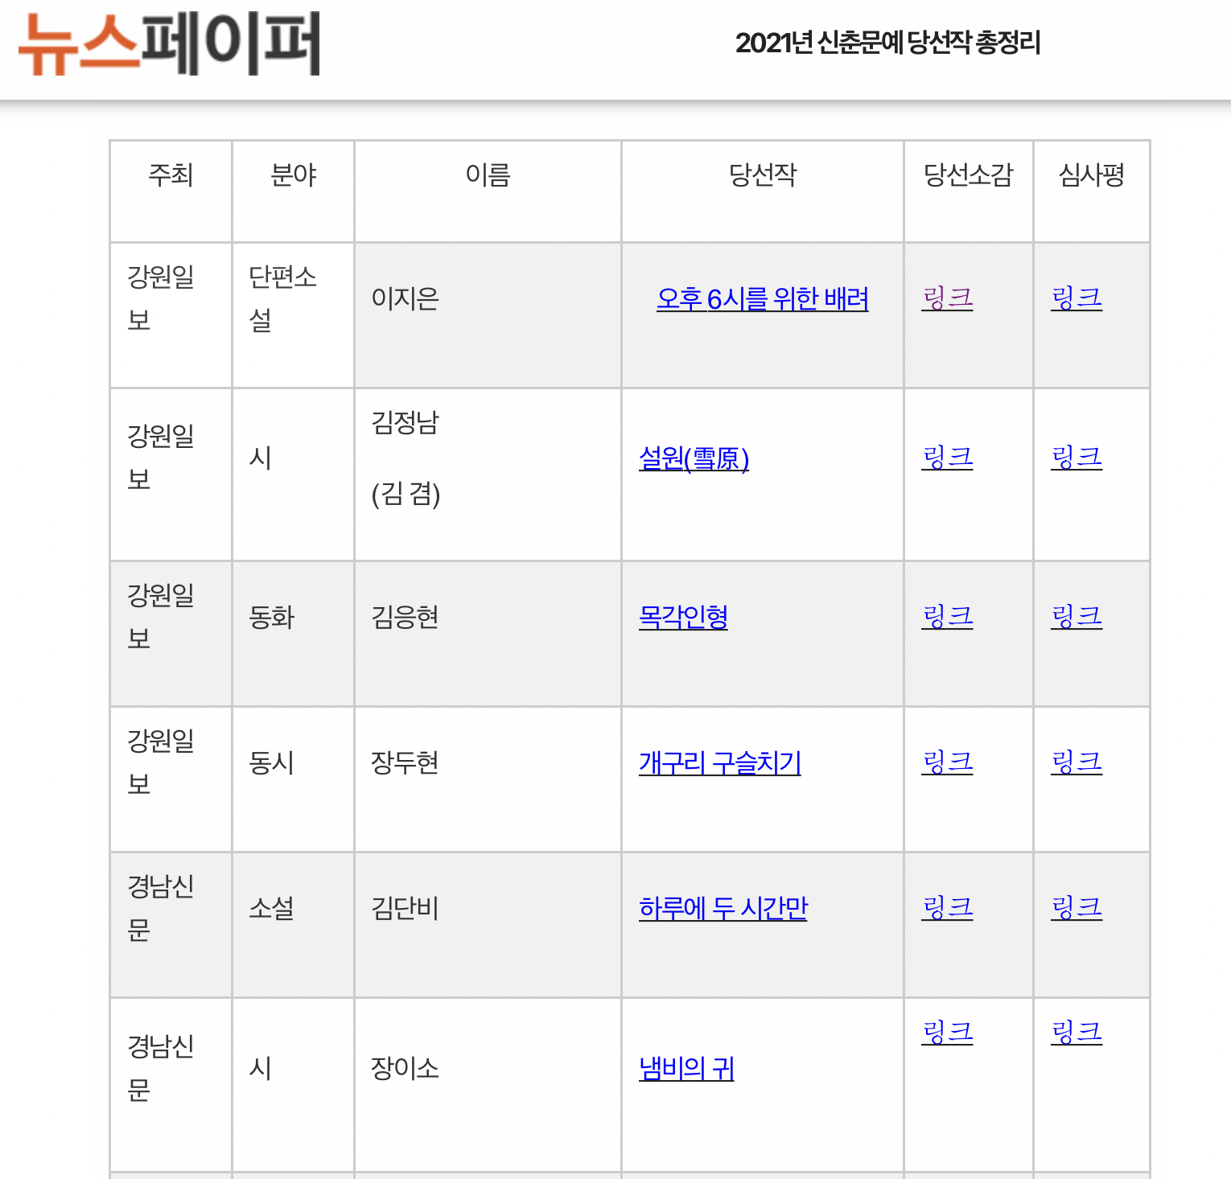
‘함께＇ 북이온앤온
데
이
터
수
집
3) 신춘문예 당선작

Slide 8
데
이
터
전
처
리

Slide 9

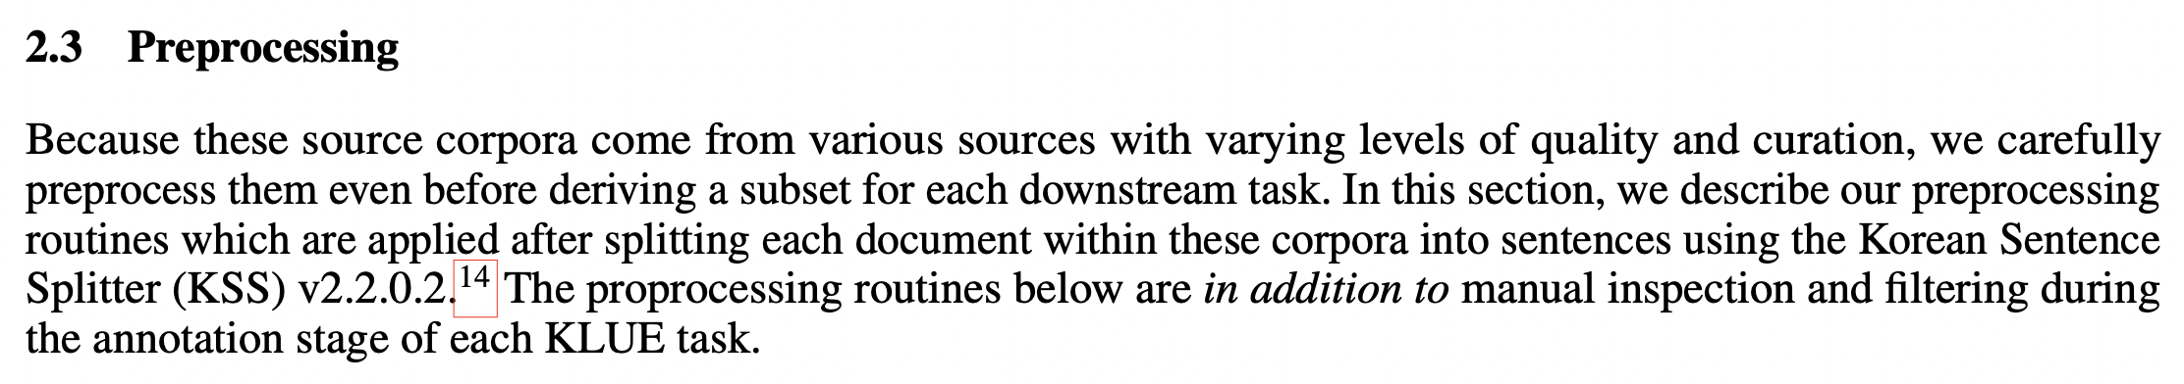
‘함께＇ 북이온앤온
데
이
터
전
처
리
전처리 방법
KLUE 데이터 셋 구축 시 적용한 전처리 방법을 참고
KLUE는 한국어 자연어 처리 연구에 도움이 되기 위해 구축된 범용 데이터 셋

Slide 10
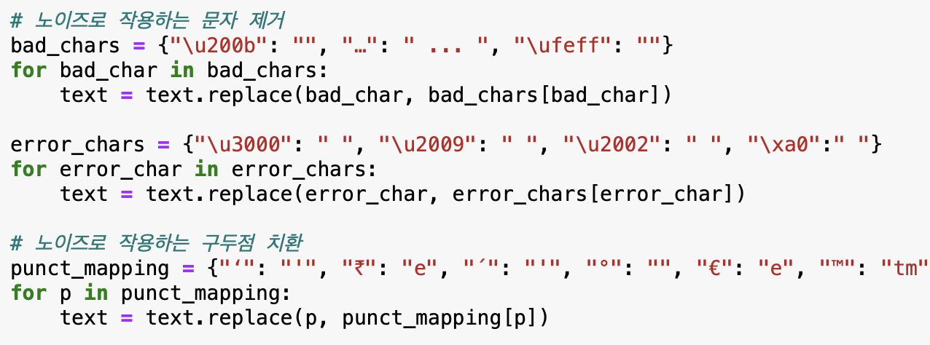
‘함께＇ 북이온앤온
데
이
터
전
처
리
전처리 방법
노이즈로 작용하는 ‘bad_characher’ 제거
특수 기호로 표현된 구두점을 일반적으로 활용되는 형태의 구두점으로 치환

Slide 11
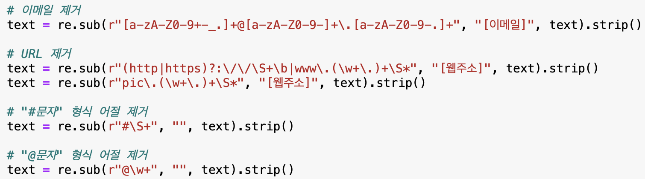
‘함께＇ 북이온앤온
데
이
터
전
처
리
전처리 방법
각기 다른 이메일, 웹 주소를 [이메일], [웹주소] 등으로 치환
학습에 방해가 될 것으로 판단한 일부 문자 제거

Slide 12
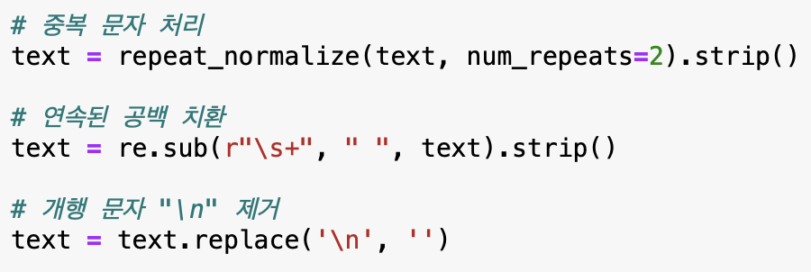
‘함께＇ 북이온앤온
데
이
터
전
처
리
전처리 방법
개행 문자 ‘\n’ 제거
깔끔한 텍스트를 얻기 위해 중복 문자 길이 축소

Slide 13
‘함께＇ 북이온앤온
데
이
터
전
처
리
전처리 전/후 비교
‘그러니까 때는 바야흐로 9월 말.\n\n\n 할 일 없이 인스타를 눈팅하고 있었던 나.\n\n 자동 추천으로 뜨는 광고에 제9회 브런치 북 출판 프로젝트에 관한 글이 올라왔다.\n\n\n\n\n실물에 근접한 짤. \n\n\n"호오, 이 몸이 나 설 차롄가." 흔한 아가리어터 ㅋㅋㅋㅋㅋ \n\n\n\n\n물론. 나는 어디 가서 작가 소리를 들어보지 못한 평범한 소시민.\n\n\n고등학교 때부터 작가가 되고 싶다는 꿈 때문에 전공도 그쪽으로 선택하였지만 20대 때는 거의 글과는 상관없는 다른 일을 했었고, 그렇게 \'작가\'라는 단어가 막연해질 때 즈음 …’
‘그러니까 때는 바야흐로 9월 말. 할 일 없이 인스타를 눈팅하고 있었던 나. 자동 추천으로 뜨는 광고에 제9회 브런치 북 출판 프로젝트에 관한 글이 올라왔다. 실물에 근접한 짤. "호오, 이 몸이 나 설 차롄가." 흔한 아가리어터 ㅋㅋ 물론. 나는 어디 가서 작가 소리를 들어보지 못한 평범한 소시민. 고등학교 때부터 작가가 되고 싶다는 꿈 때문에 전공도 그쪽으로 선택하였지만 20대 때는 거의 글과는 상관없는 다른 일을 했었고, 그렇게 \'작가\'라는 단어가 막연해질 때 즈음 ...’

Slide 14
데
이
터
선
정
데이터 양 vs. 데이터 품질

Slide 15
‘함께＇ 북이온앤온
데
이
터
선
정
Query 1
Retriever
Data
data1
Data
3
Data-Pretrained Model
data
2
Data 1 Finetuned-Model

Slide 16

‘함께＇ 북이온앤온
데
이
터
선
정
Data 1 Finetuned-Model
Data 2 Finetuned-Model
Data 3 Finetuned-Model

Slide 17
‘함께＇ 북이온앤온
데
이
터
선
정
우리에게 생각해봐야할 것 ? 한정된 학습시간 + 주제와의 연관성
“
”
데이터 품질에 집중하자

Slide 18
‘함께＇ 북이온앤온
데
이
터
선
정
“
희망과 함께
우울과 함께
”
죽음과 공존
불안과 함께
“
함께라는 것은
”
자아와 함께
행복한 추억

Slide 19
‘함께＇ 북이온앤온
데
이
터
선
정
Top K
“
유사도가 높은 Passage
”
Passage 1
사람들 속에서 사람들과 더불어 살아가는 세상에서 당신과 나는 누군가와 함께 무엇인가를 하고 있을 것이다. 이러한 과정을 단어로 표현한다면 '동행'이 아닐까? 같이 걷는 것 그리고 누군가와 어떤 일을 같이 한다는 것은 말처럼 쉬운 일이 아니다.
Query
Passage 2
함께라는 것
Passage 3
Passage K

Slide 20
모
델
학
습

Slide 21
‘함께＇ 북이온앤온
모
델
학
습
MindsLab GPT2
SKT KoGPT2
SKT koGPT Trinity

Slide 22
‘함께＇ 북이온앤온
모
델
학
습
Mindslab
koGPT-Trinity
소설 쓰고 있네 소설 쓰고 있네! 야하리 마사시() 는 캡콤의 작품 게임 역전재판에 등장하는 가공의 인물이다. 역전재판의 주인공 나루호도 류이치의 오랜 친구로 등장한다. 사건 뒤에는 역시나 야하리. 라는 별명을 가지고 있다. 정의배(, 1795년~ 1866년 3월 11일) 는 조선의 천주교 박해 때에 순교한 한국 천주교의 103위 성인 중에 한 사람이다.
소설 쓰고 있네<unk>라고 농부들이 말한 대로의 문학을 할 수 있게 되는 것이다. 그러나 그의 본격소설론은 분열적이다. 사실 해방 이후에도 그는 섣불리 자신의 소설을 개작하지 않는다. 그것이 가능했던 것은 그가 식민지 사회의 구조적 모순까지 파헤칠 정도의 역량을 지녔기 때문이다.

Slide 23
‘함께＇ 북이온앤온
모
델
학
습
원하는 모델을 학습시키려고 했지만, Out of Memory 문제 발생
모델 Freezing
Half Precision 설정
배치 크기를 줄이고 Accumulation Step 활용
그 외 하이퍼 파라미터 조정

Slide 24

‘함께＇ 북이온앤온
모
델
학
습
12 Blocks
D
E
C
O
D
E
R
D
E
C
O
D
E
R
D
E
C
O
D
E
R
D
E
C
O
D
E
R
모델 Freezing

Slide 25
‘함께＇ 북이온앤온
모
델
학
습
1. Pre-training
2. Fine-tuning
수집한
모든 데이터
목적에 맞는
소량의 데이터

Slide 26
수
필
생
성

Slide 27
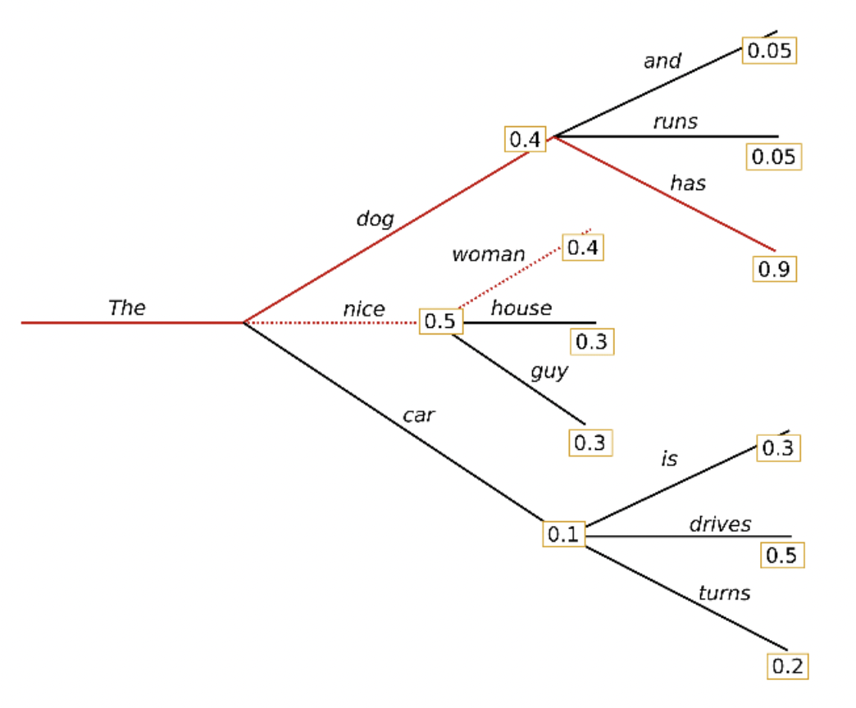
‘함께＇ 북이온앤온
수
필
생
성
Repetition Problem
브런치 브런치 브런치 브런치 브런치 브런치 브런치 브…. 브런치북 브런치북 브런치 북 브런치 브런치 브런치 브런치 브런치 브런치 브… 브런치북 브런치북 브런치 북 브런치 브런치 브런치 브런치 브런치 브… 브런치북 브런치북 브런치 북 브런치 브런치 브런치 브런치 브… 브런치북 브런치북 브런치 북 브런치 브런치 브런치 브… 브런치북 브런치북 브런치 북 브런치 브런치 브… 브런치북 브런치북 브런치 북 브런치 브런치 브… 브서치북 브런치북 브런치….
브서치북 브런치북 브런치북
Beam search, Top 3

Slide 28
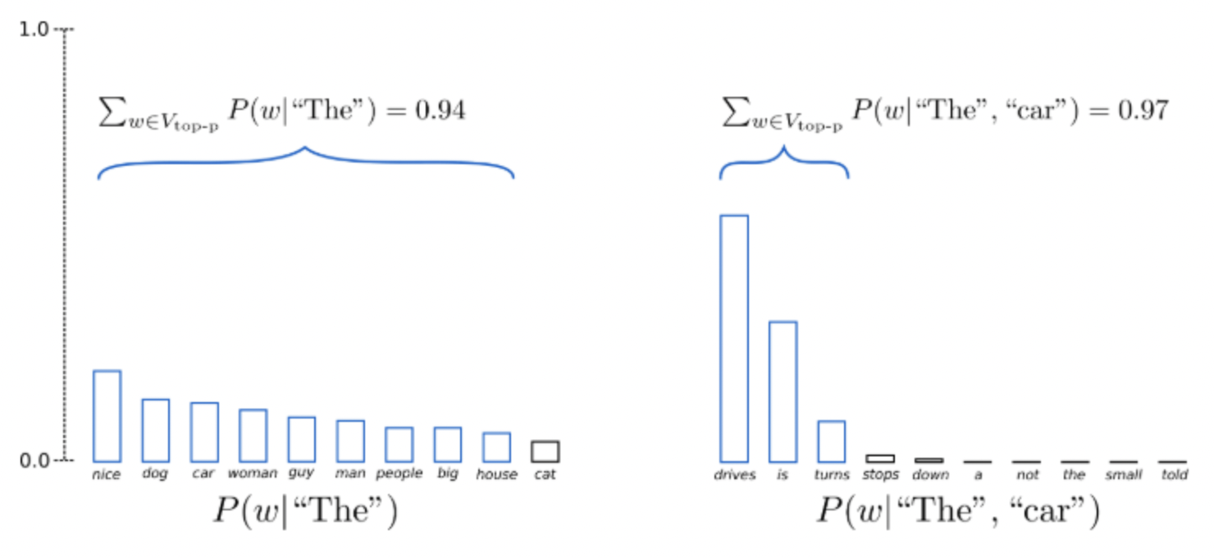
‘함께＇ 북이온앤온
수
필
생
성
코드 구현
gen_ids = model.generate(torch.tensor([input_ids]),
max_length=1024,
repetition_penalty=2.0,
pad_token_id=tokenizer.pad_token_id,
eos_token_id=tokenizer.eos_token_id,
bos_token_id=tokenizer.bos_token_id,
do_sample=True,
top_k=30,
top_p=0.95,
use_cache=True)
Top P Sampling

Slide 29
‘함께＇ 북이온앤온
수
필
생
성
생성된 문장이 다음 입력 문장으로 !
입력 문장
생성된 문장
ㄱㄴㄷㄹㅁㅂㅅㅇ
ㅇㅈㅊㅋ
ㅁㄴㅇㄹㅁㄴㅇㄹㅁㄴㅇㄹ
ㅁㄴㅇㄹㅁㄴㅇㄹㅁㄴㅇㄹ
ㅋㅌㅊㅍㅂㅈㄷㄱ
ㅁㄴㅇㄹ
KoGPT
Trinity
문제점: Max length가 긴 경우, 생성된 텍스트가 일관되지 않는 현상이 발생
해결책: Max length를 적게 설정하여 모델이 일관성 있는 데이터를 생성하도록 유도
생성 문장 1
생성 문장 2

Slide 30
수
필
내
용
내가 나와 함께 살아가는 법 (I + I = We)
‘나’와 ‘나’의 과정에서 ‘나’를 돌아보며
‘나’의 두려움과 불안, 우울에 대하여
‘나’라는 자아와 공존, 그리고 죽음
그럼에도 떠오르는 ‘나’와 ‘나’의 추억들
‘나’와 ‘내’가 함께, ‘나’와 ‘네’가 함께.

Slide 31
이
온
앤
온
감
사
합
니
다
질문 있으신가요?

